Slide 1
Подсистема интеграции с федеральной системой «Реформа ЖКХ» для «АИС: Объектовый учет»
Студент: Желепов А.С.
Группа: ИСТбд-41
Науч. рук.: Кандаулов В.М.

Slide 2
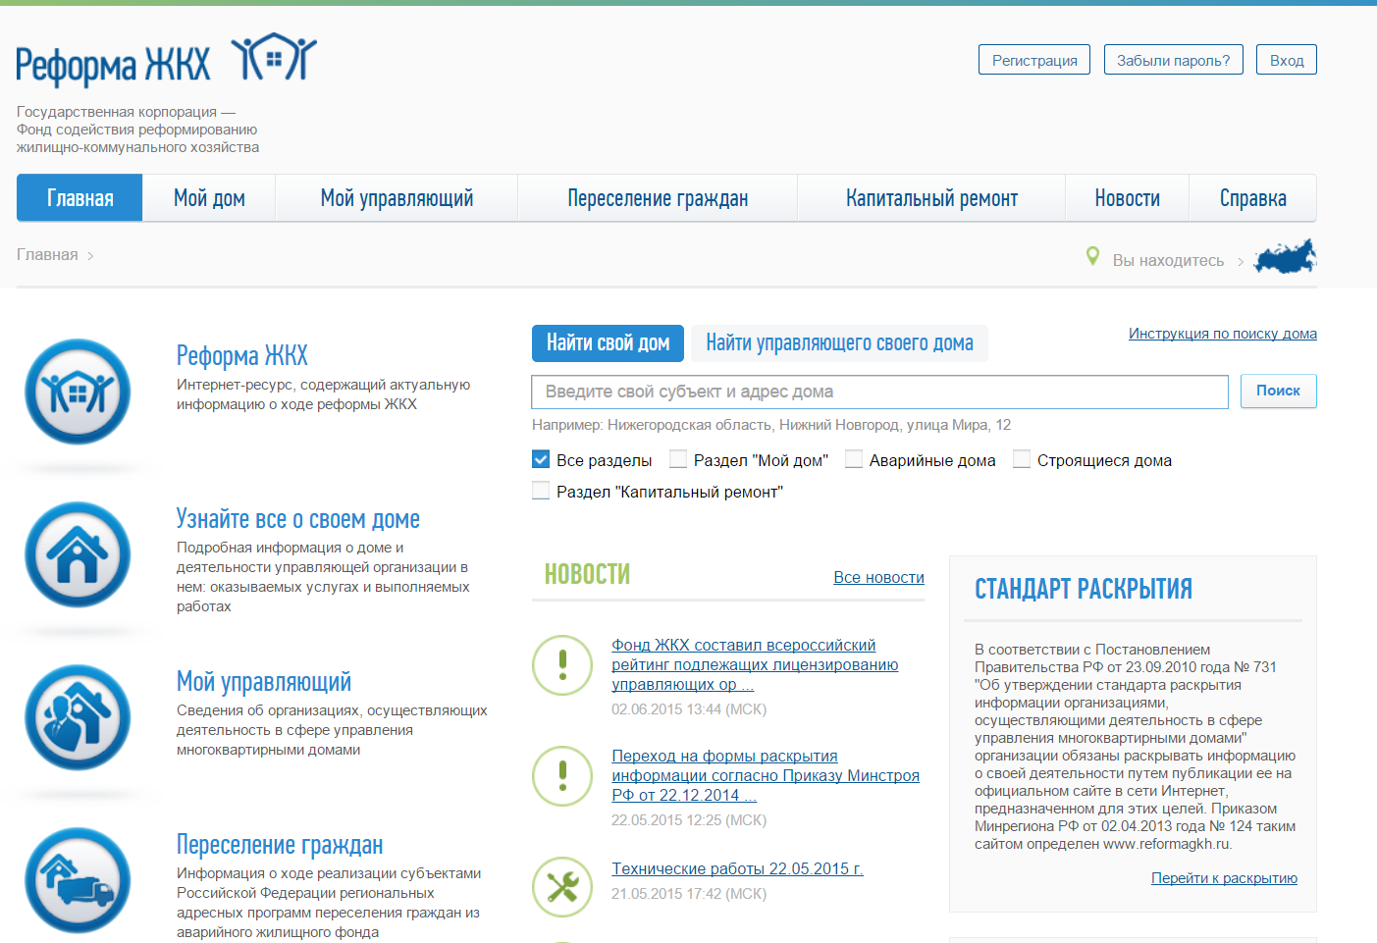
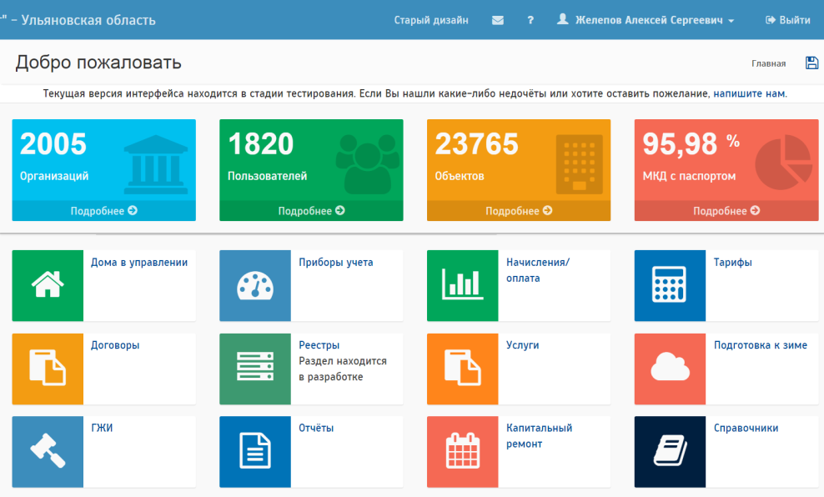
Актуальность разработки
Постановление Правительства РФ № 731 «Об утверждении стандарта раскрытия информации организациями, осуществляющими деятельность в сфере управления многоквартирными домами»
Приказ Минрегиона РФ № 124 от 02.04.2013 года - сайт для раскрытия информации - www.reformagkh.ru
Существование регионального портала «АИС: Объектовый учет»
Сайт федерального портала «Реформа ЖКХ»
«АИС: Объектовый учет»

Slide 3
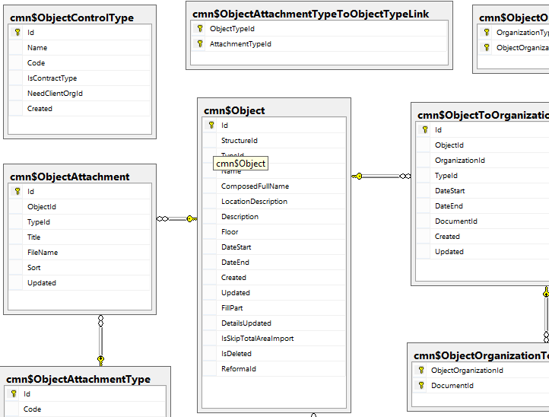
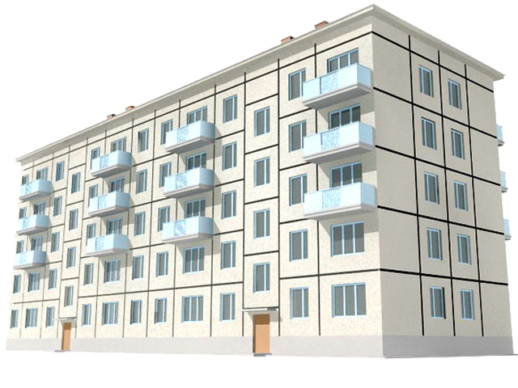


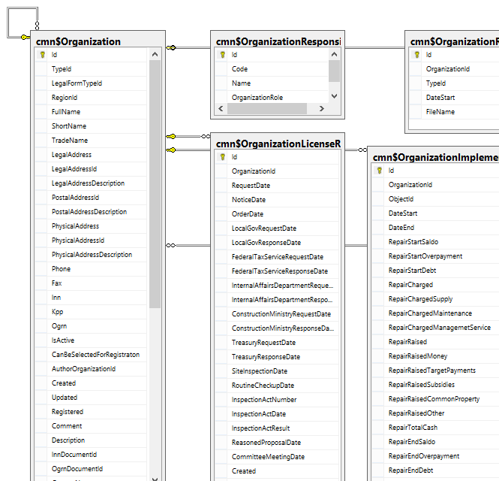


Назначение и особенности подсистемы
1
2
Интеграция данных:
Взаимодействие через API-интерфейс
Паспорт объекта
Библиотека для «АИС: Объектовый учет»
Профиль управляющей
организации

Slide 4
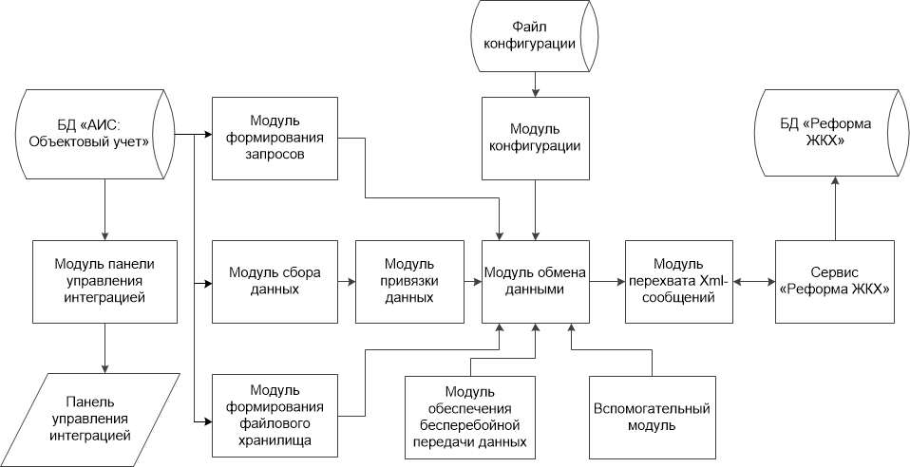
Архитектура подсистемы

Slide 5
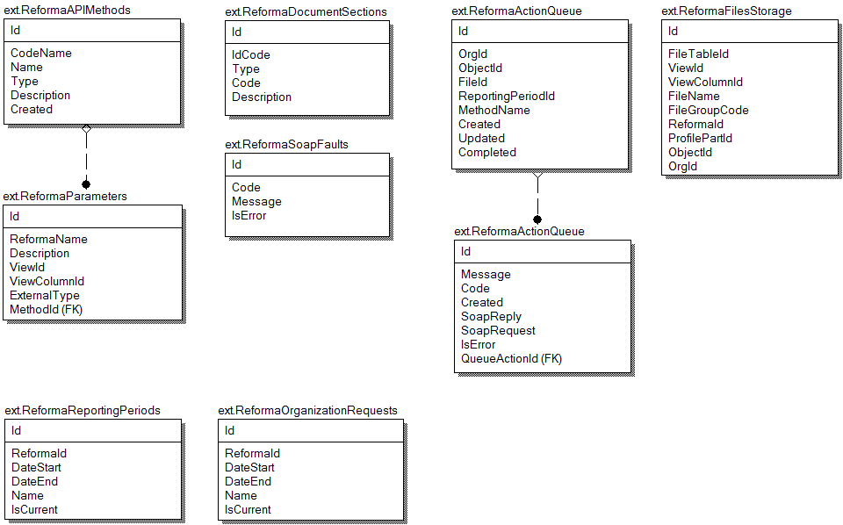
Структура базы данных

Slide 6
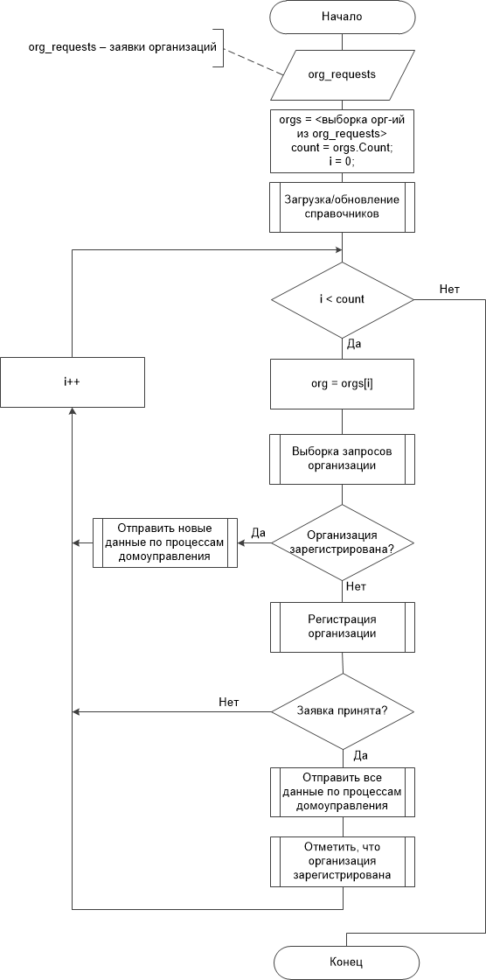
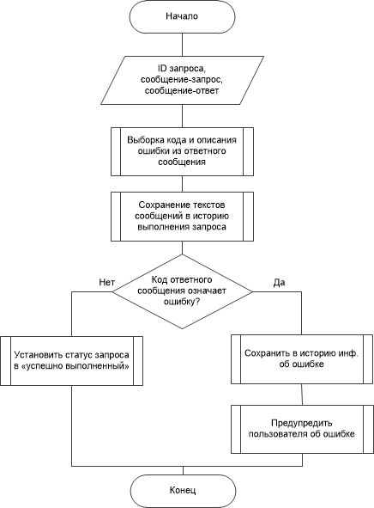
Схемы подпрограмм процесса обмена данными

Slide 7
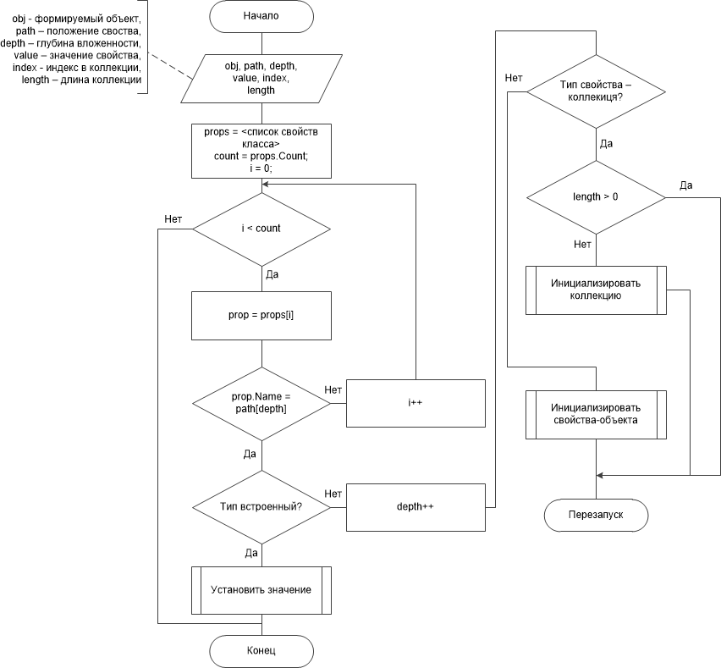
Схема подпрограммы привязки данных

Slide 8

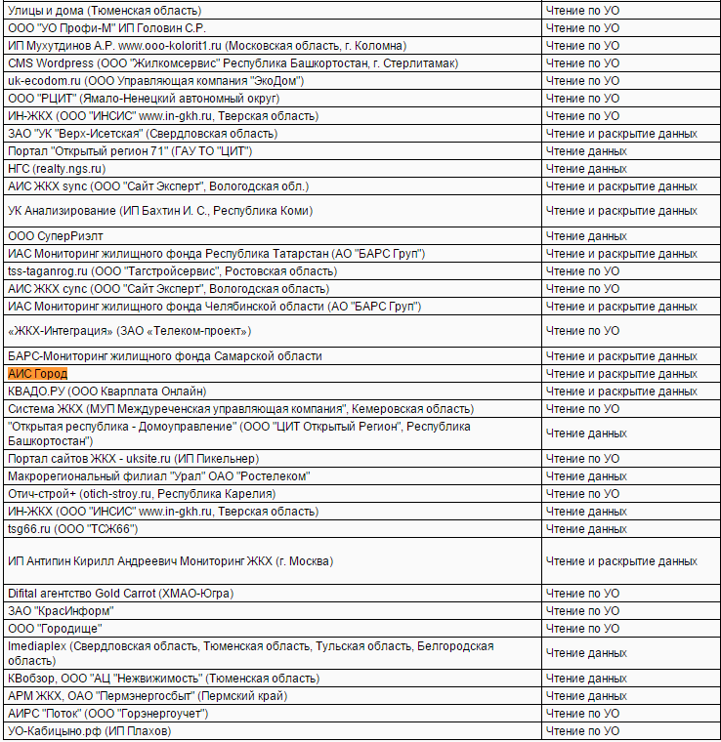



Использованные технологии и аналоги
1
2

Slide 9
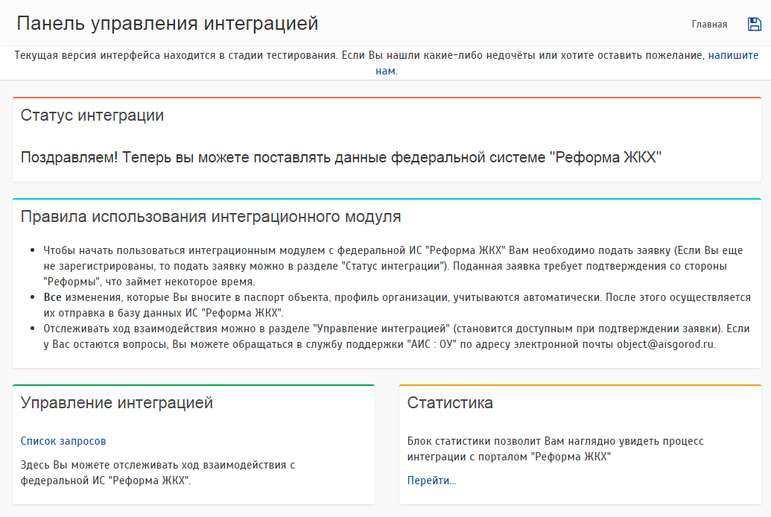
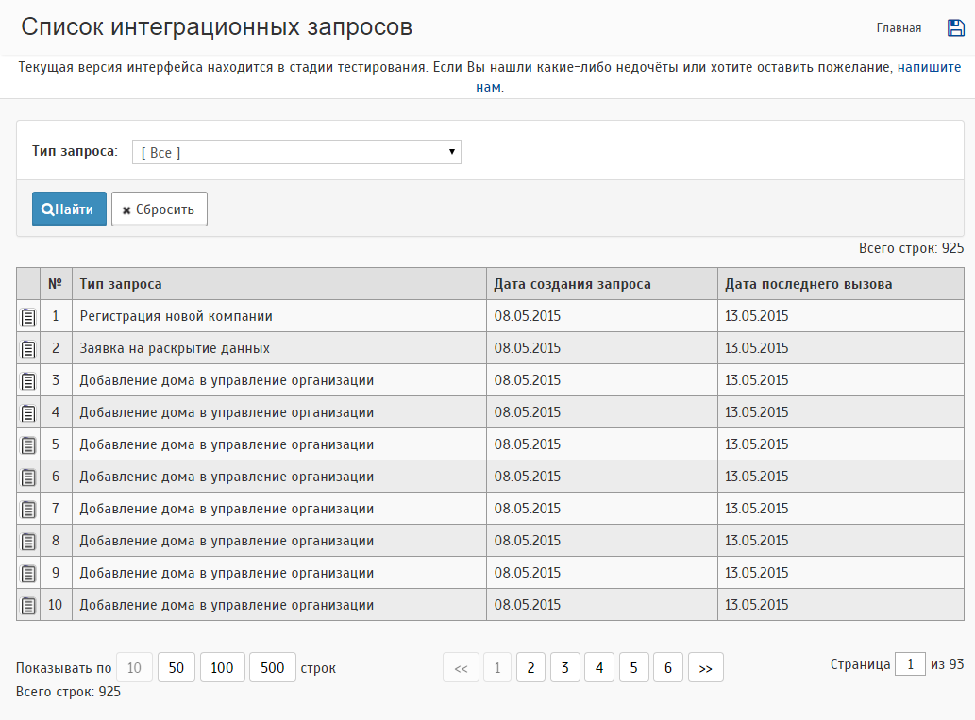
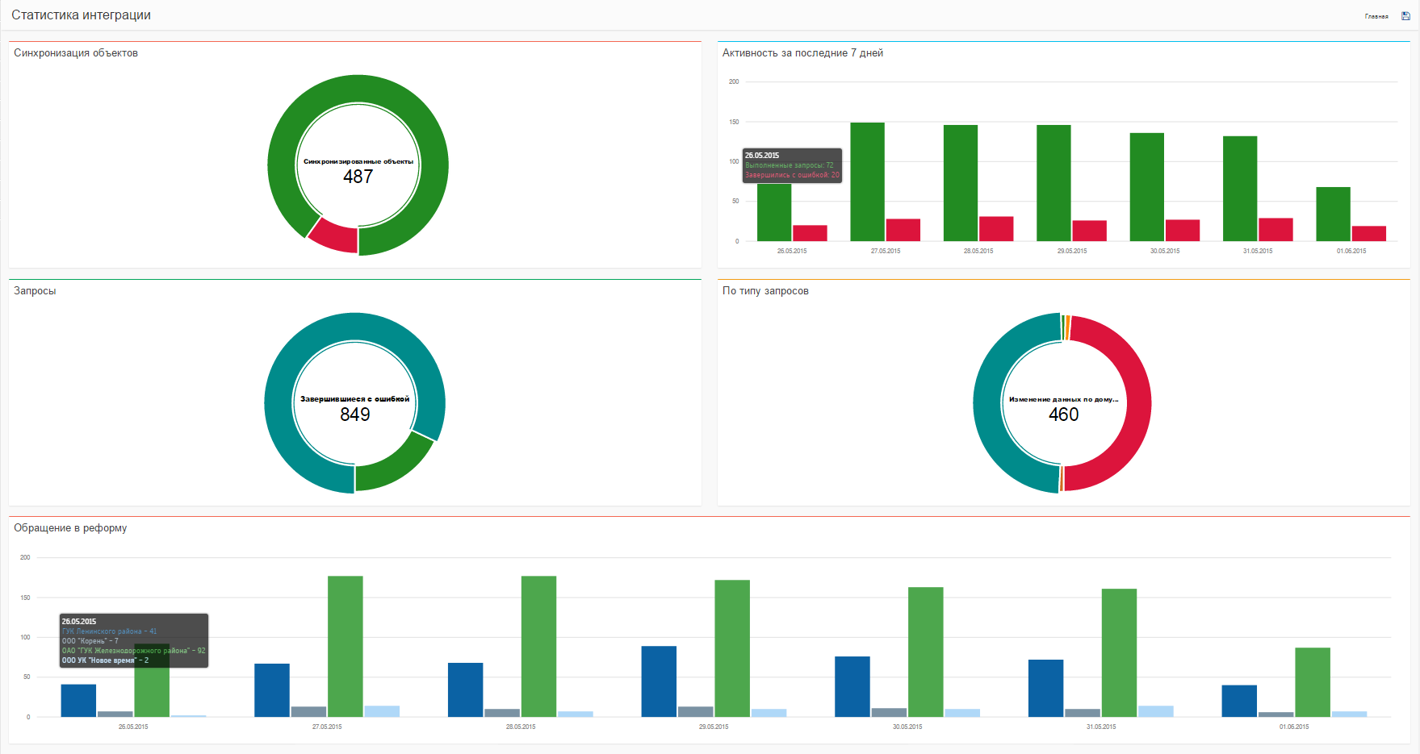
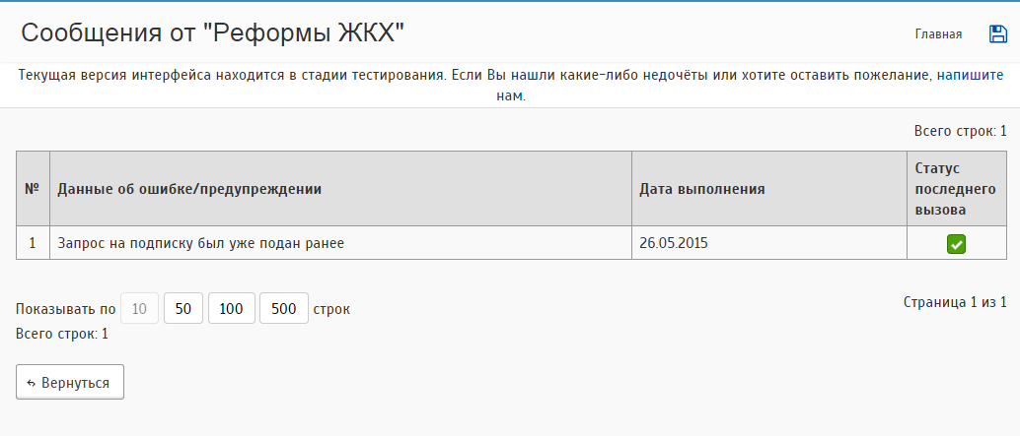
Пользовательский интерфейс
Главная страница
Страница отображение списка запросов
Страница отображения истории вызова запроса
Страница статистики интеграции

Slide 10





Результаты и выводы
299 управляющих
организаций
6770 многоквартирных
домов
Интеграция в один клик
Актуальность
данных
Пользователи УК взаимодействуют только с «АИС: Объектовый учет»

Slide 11

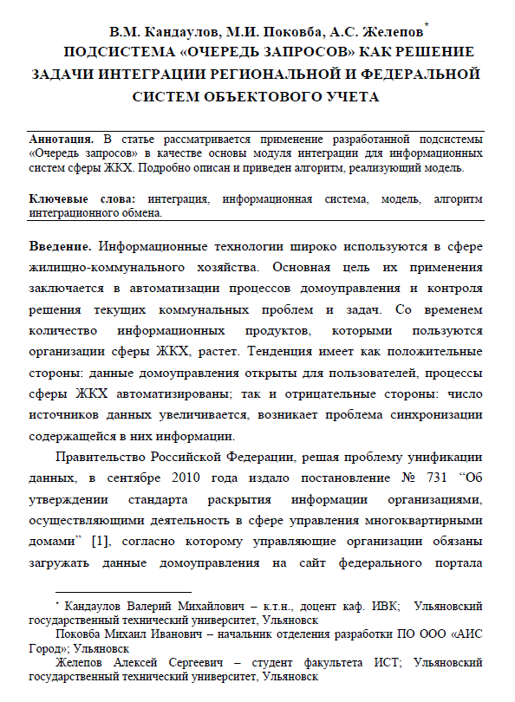
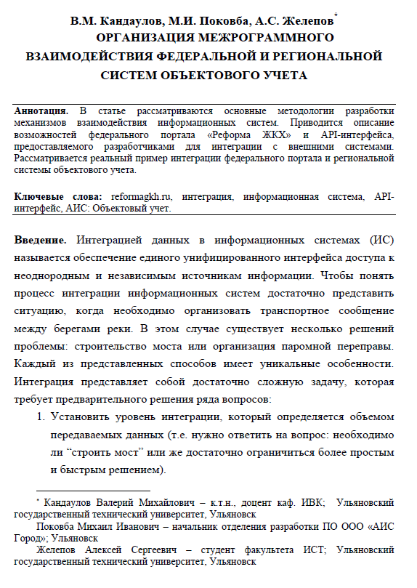

Статьи и награды
Сборник конференции ПИС-2015
(2 статьи)
СНТК 2015

